Slide 1
從零開始：在系網主機下新增 WordPress 網站
以 React App 作為前端網站

Slide 2
章節目錄
第一章：關於系網的主機
第二章：在系網虛擬目錄下，建立新的 WordPress 網站
第三章：修改 WordPress 的前台網站成 React App
第四章：複製現有的網站資料至新的 WordPress 網站
第五章：網站的程式碼更新方式

Slide 3
第一章：關於系網的主機
介紹+連線方式

Slide 4
關於系網的主機
一台運行 windows 伺服器軟體(IIS) 的電腦
運行數個 WordPress 網站（系網、實驗室網站）
數個 WordPress 網站的內容資料，皆儲存於系網的主機當中
透過遠端桌面連線方式，訪問系網主機

Slide 5
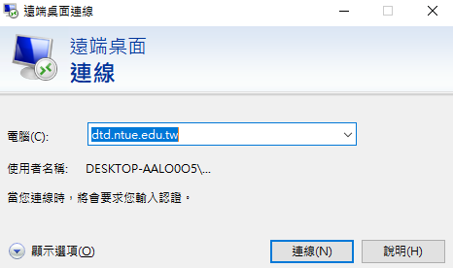
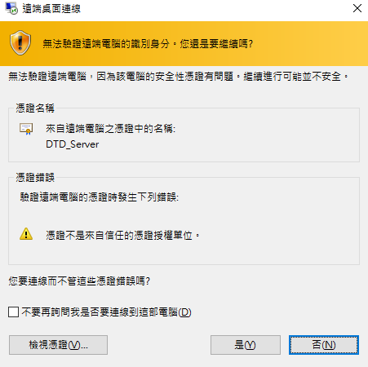
建立遠端桌面連線-windows
搜尋列輸入「遠端桌面連線」
遠端桌面主機：dtd.ntue.edu.tw (圖一)
遠端桌面密碼：參考系網文件
選擇「是」，進行連線 (圖二)
圖一
圖二

Slide 6
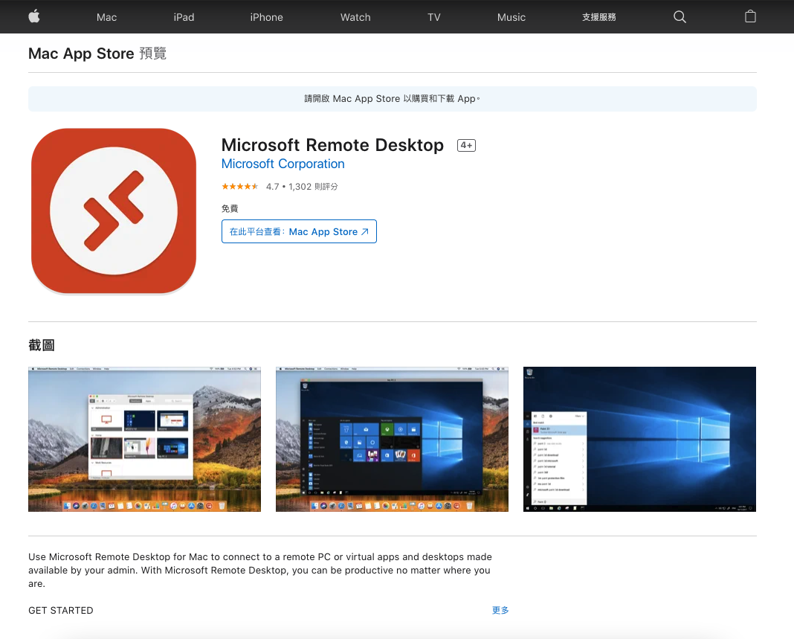
建立遠端桌面連線-mac
下載「Microsoft Remote Desktop」
後續步驟參考投影片 5，建立連線

Slide 7
系網的主機架構
主機有一個預設對外開放的 80 port、8080 port
80 port 對應到的是網址 dtd.ntue.edu.tw/*
網址後的路徑，利用了虛擬目錄區分各個不同網站
系網：dtd.ntue.edu.tw/
實驗室網站：dtd.ntue.edu.tw/gdlab
/：系網
系網主機
虛擬目錄
網址 dtd.ntue.edu.tw/* 進入
Port 80
/gdlab：實驗室網站
/dtd-virtuallist-2021：測試用的系網

Slide 8
第二章：在系網虛擬目錄下，建立新的 WordPress 網站

Slide 9
第二章：目錄
新增一個 WordPress 網站儲存資料所需的資料庫
新增一個 WordPress 網站
連接 Wordpress 網站與資料庫
至 IIS 站台新增虛擬目錄與對應之 WordPress 網站

Slide 10
第二章：新增一個 wordpress 網站儲存資料所需的資料庫
透過 phpMyAdmin 工具

Slide 11
phpMyAdmin 簡單介紹
免費工具，透過瀏覽器操作（不須額外安裝軟體工具）
用 php 撰寫的 MySQL 資料庫管理介面
將資料庫指令（CRUD）圖像化
參考資料: https://www.phpmyadmin.net/

Slide 12
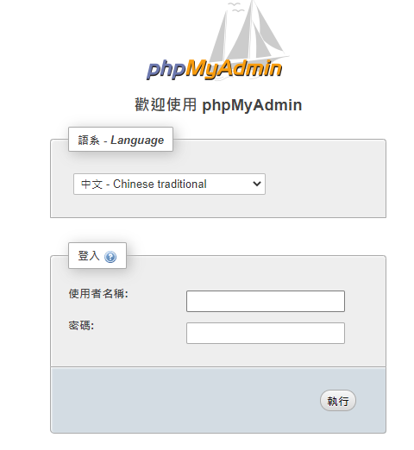
利用 phpMyAdmin 開啟一資料庫
資料庫用途為儲存 ＷordPress 網站資料
首先登入系網的 phpMyAdmin 管理後臺
https://dtd.ntue.edu.tw/phpMyAdmin
使用者名稱、密碼參考系網文件
不必連上遠端桌面

Slide 13
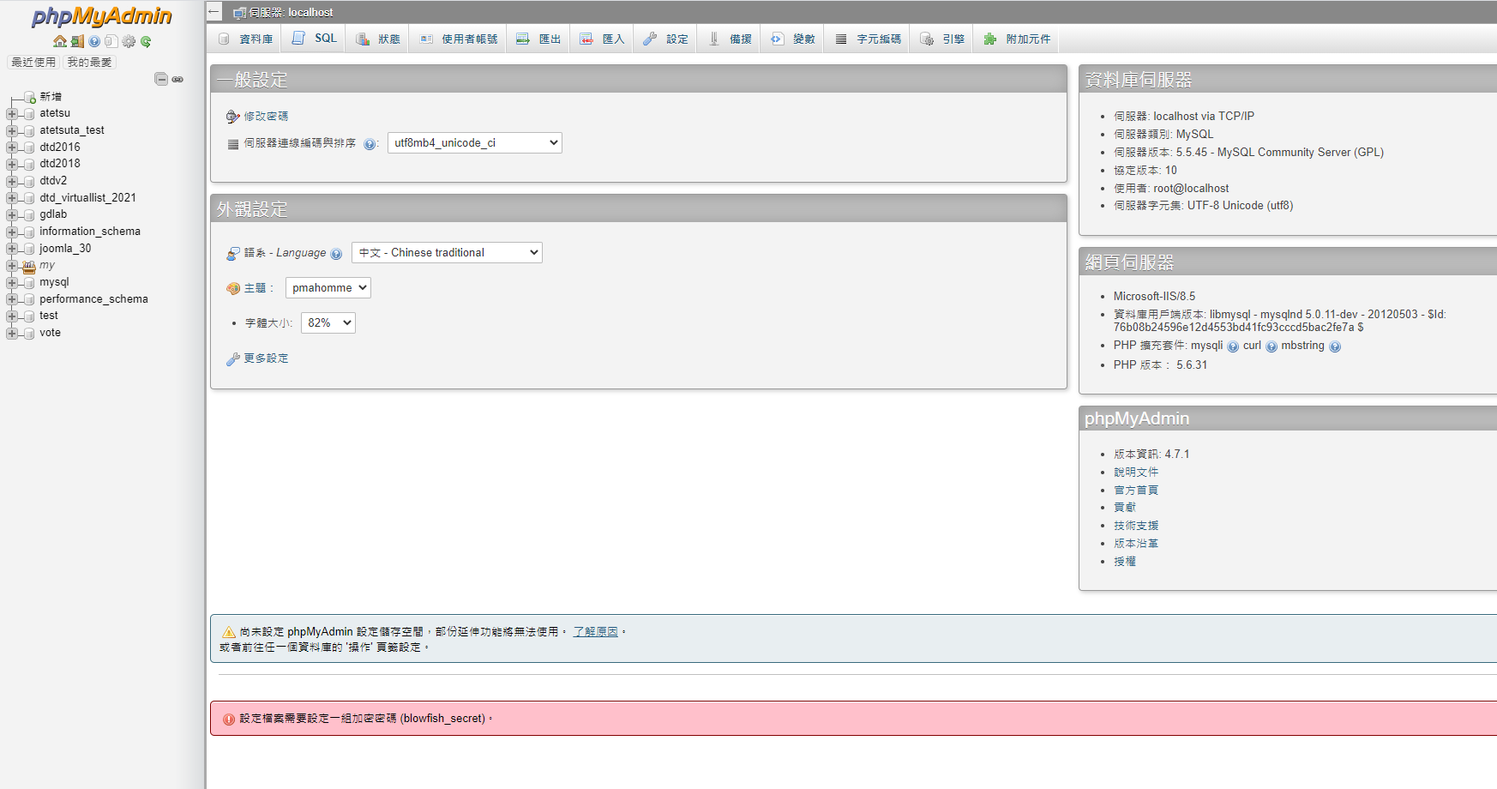
工具列
資料內容
資料庫列表

Slide 14
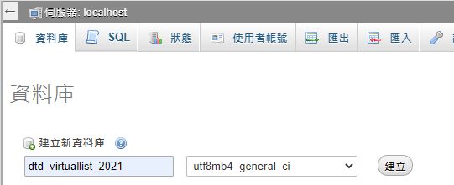
開新資料庫（參考 wordpress 官方教學）
輸入資料庫名稱
選擇 utf8mb4_general_ci

Slide 15
關於資料庫使用者…
管理誰有權限使用這個資料庫
系網有一權限最高、能操作所有資料庫 使用者：root
新資料庫建立後，root 不必額外設定即能使用
因此… 可以不必特定新增使用者
新增指定資料庫的使用者方式參考投影片 9-14

Slide 16
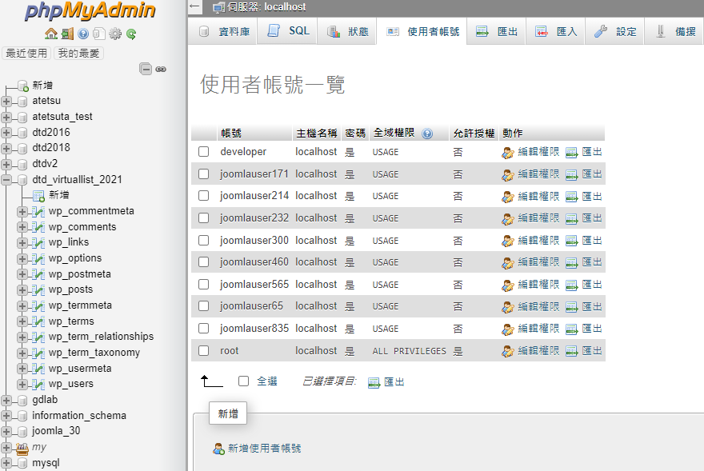
1.
2.
新增指定資料庫的使用者
參照官網的作法步驟
回到首頁
選擇「使用者帳號」
新增使用者
3.

Slide 17
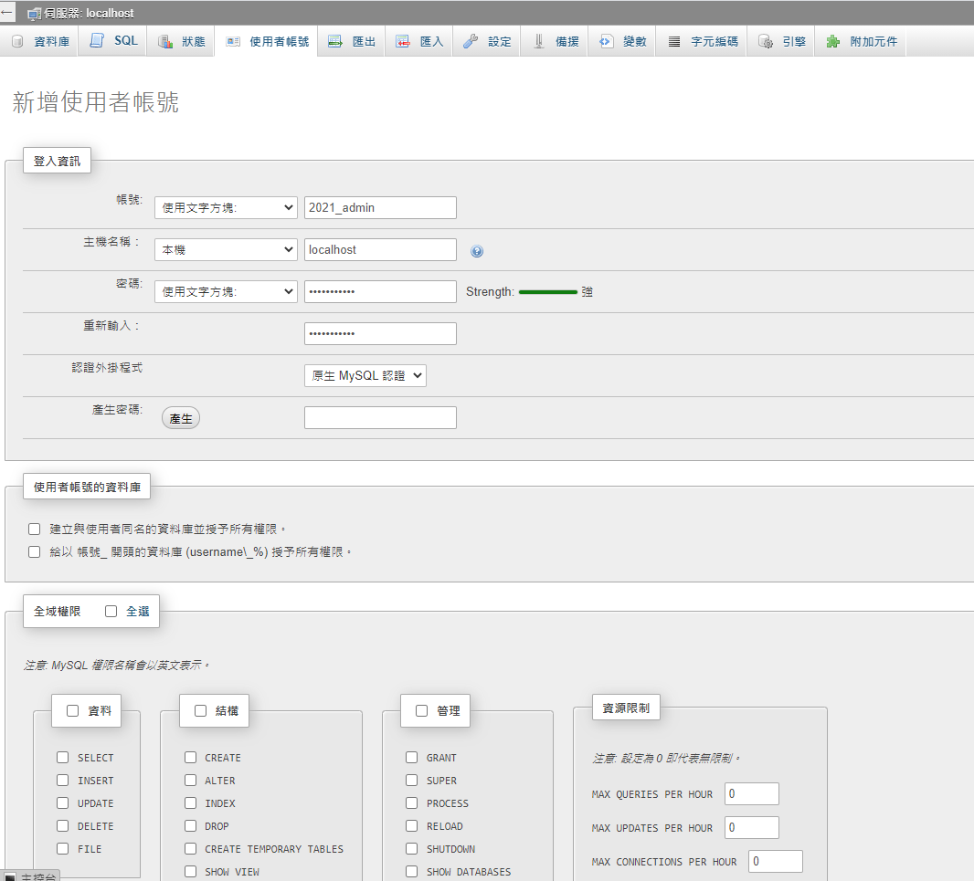
4.
5.
新增指定資料庫的使用者
4.
參照官網的作法
填上帳號、密碼
主機名稱選擇「本機」
下方全域權限不勾選
(頁面往下捲動) 執行
4.
6.
*帳號、密碼用於設定 wordpress 網站
與資料庫的連接

Slide 18
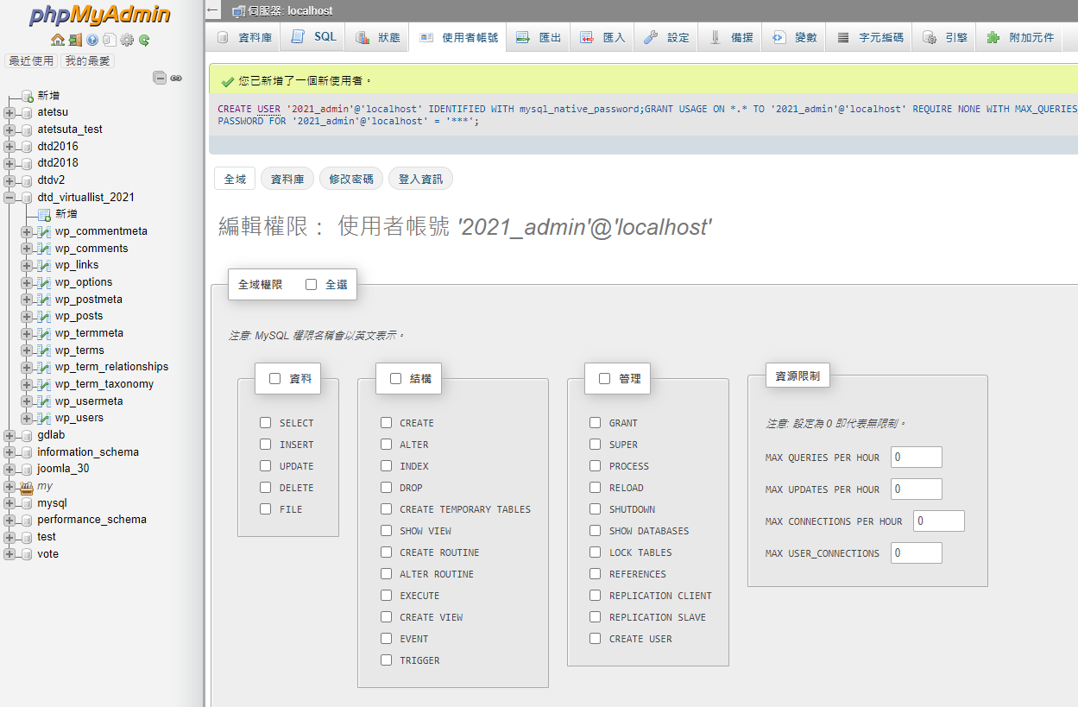
新增指定資料庫的使用者
參照官網的作法
成功新增！接著編輯權限

Slide 19
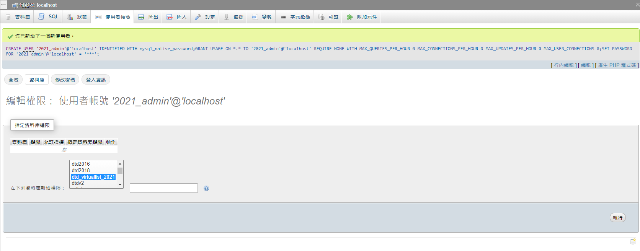
8.
新增指定資料庫的使用者
參照官網的作法
選擇「資料庫」Tab
選擇要給予權限的資料庫名稱
執行
9.
10.

Slide 20
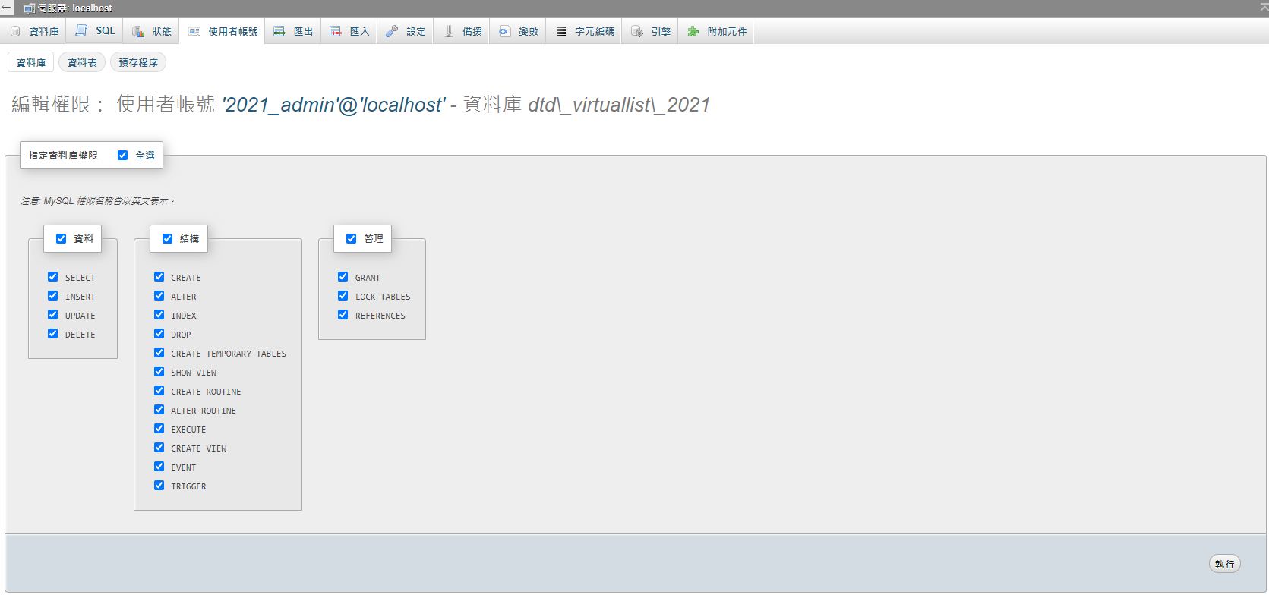
11.
新增指定資料庫的使用者
參照官網的作法
直接「全選」即可
執行
12.

Slide 21
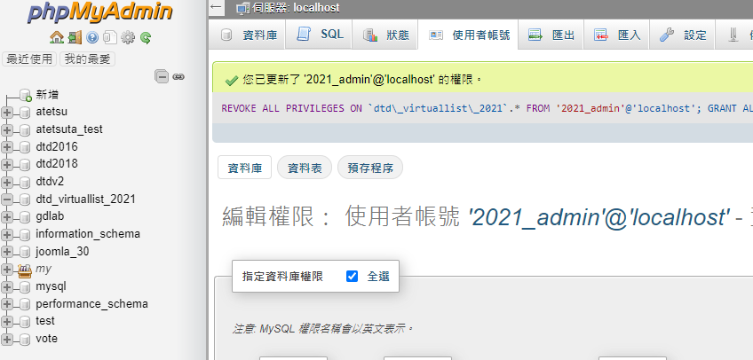
成功新增：
指定資料庫的使用者

Slide 22
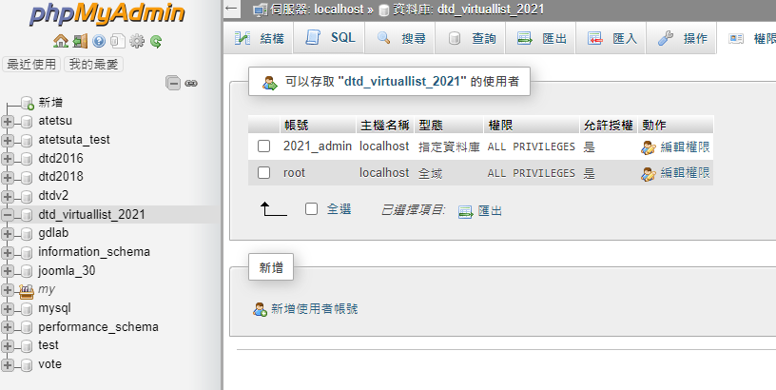
第二章到目前為止應擁有：
一個資料庫
與一個以上對應資料庫的使用者
資料庫端設定完成！

Slide 23
第二章：新增一個 WordPress 網站
登入遠端桌面、下載官網上的空白專案

Slide 24
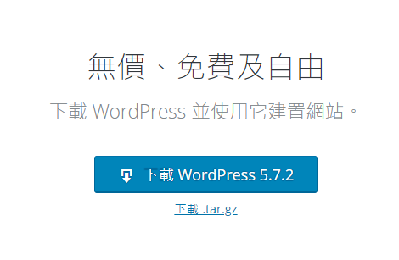
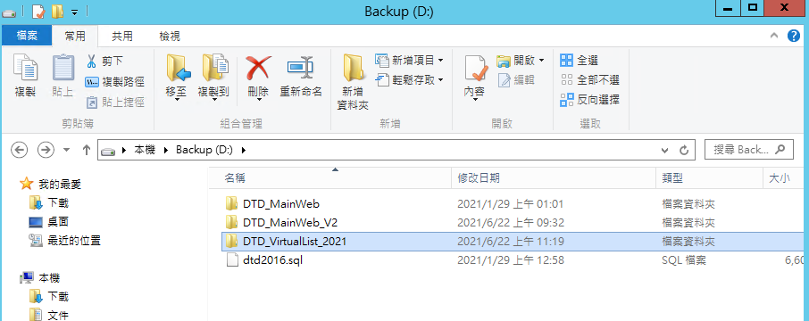
專案初始化
登入系網主機，並至以下連結下載專案
https://tw.wordpress.org/download/
將專案解壓縮後
改名
放到你知道位置的地方
改名為 DTD_VirtualList_2021
並置於(D)槽

Slide 25
第二章：連接 WordPress 網站與資料庫
透過 wp-config.php

Slide 26
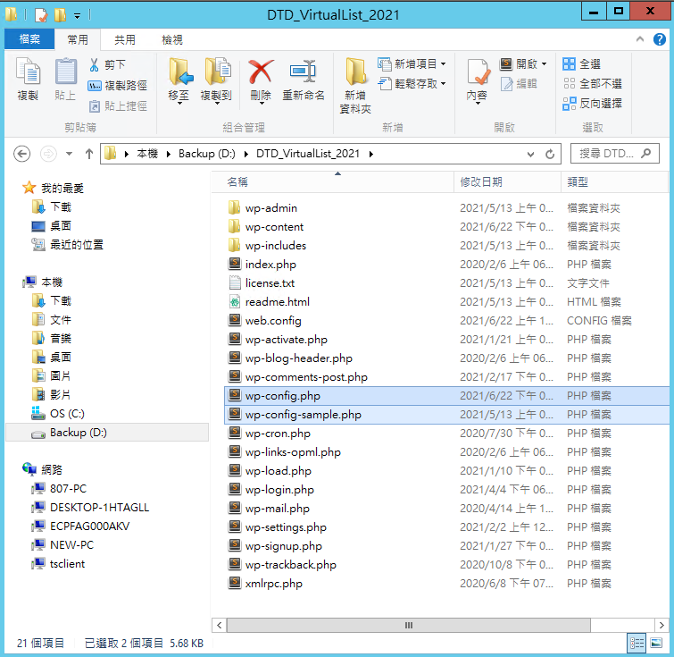
製作 wp-config.php
空白專案內提供 wp-config-sample.php
將 wp-config-sample.php 於同層資料夾（根目錄）複製一份
更名為 wp-config.php

Slide 27
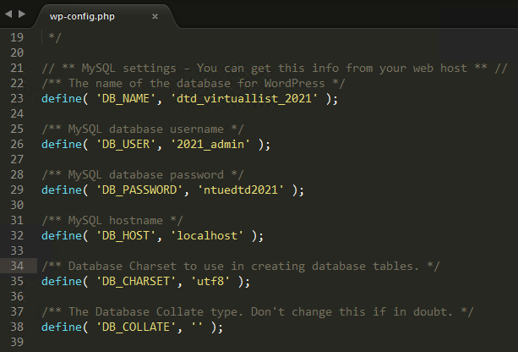
編輯 wp-config.php
將 wp-config.php 利用文字編輯打開
修改內容：
DB_NAME（資料庫名稱）
DB_USER（使用者名稱）
DB_PASSWORD （使用者密碼）
*使用者可以是 root，或指定資料庫的使用者

Slide 28
第二章到目前為止已完成：
新增一個資料庫、一個WordPress 網站
完成資料庫與 WordPress 網站的連接

Slide 29
第二章：至 IIS 站台新增虛擬目錄與對應之 WordPress 網站
透過虛擬目錄區分相同 port 下不同的網站

Slide 30
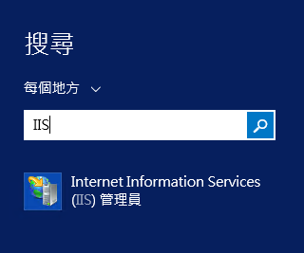
持續利用系網主機，打開 IIS
打開 Internet Information Services (IIS)
依序點開「站台」、「DTD_MainWeb」

Slide 31
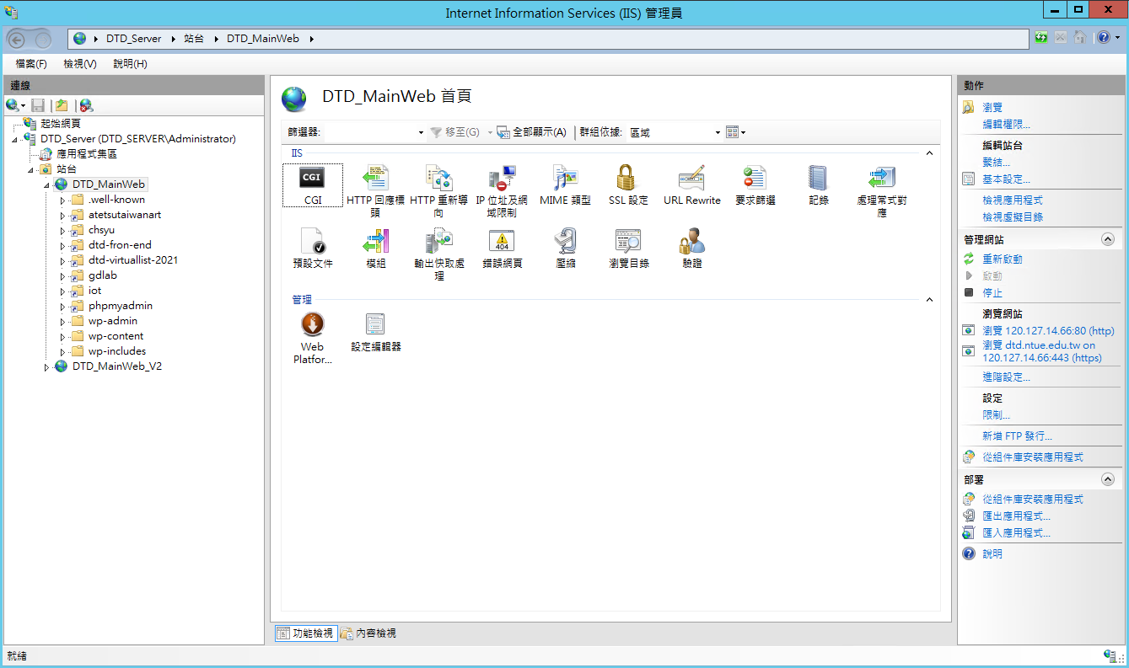
兩站台的差異
DTD_MainWeb (port 80)
DTD_MainWeb (port 8080)
皆對外開放

Slide 32
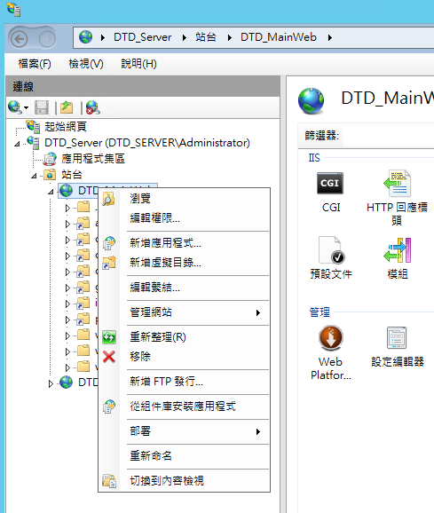
新增在 DTD_MainWeb 站台的虛擬目錄
右鍵點擊 DTD_MainWeb 站台
選擇「新增虛擬目錄」

Slide 33
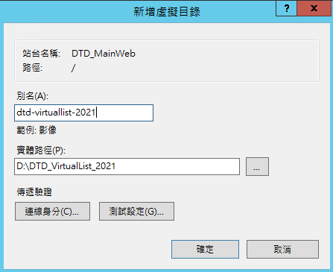
新增虛擬目錄
「別名」是網址 / 之後 用以區別各網站的名字
「實體路徑」選擇 WordPress 網站資料夾所在的位置
確定後即可新增！

Slide 34
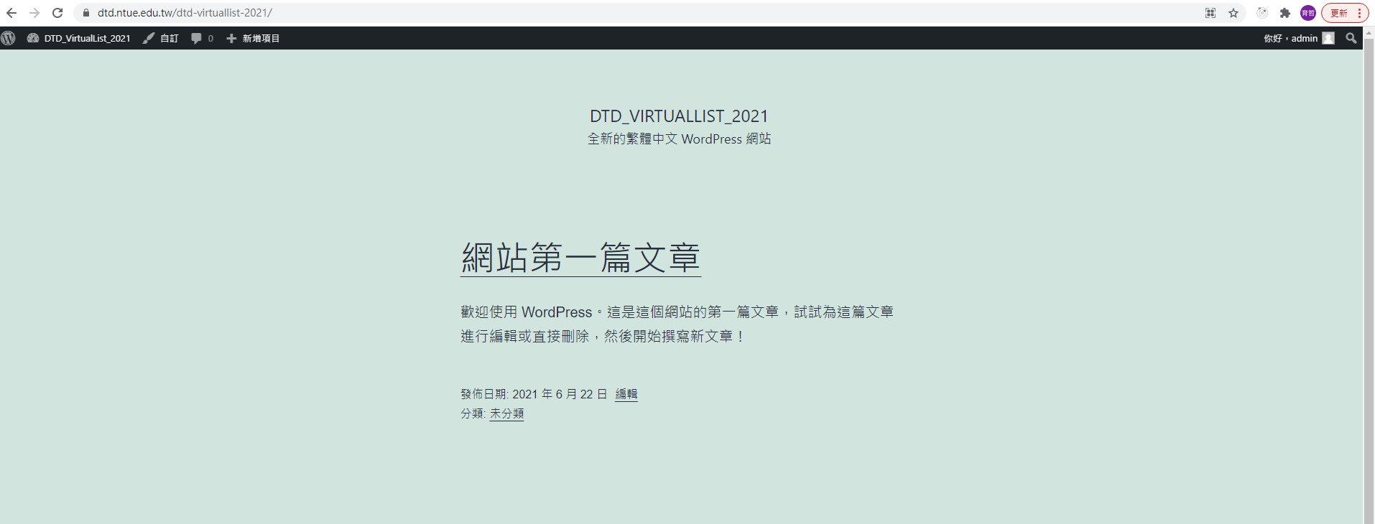
最後，大功告成！
輸入網址(dtd.ntue.edu.tw/別名)
完成網站設定
大功告成
完成在虛擬目錄下 建立 WordPress 網站

Slide 35
第三章：修改 WordPress 的前台網站成 React App
核心：透過 custom theme 來完成

Slide 36
本章目錄（步驟）
新增一個 custom theme
下載預設的專案並修改設定內容
執行

Slide 37
第三章：新增一個 custom theme

Slide 38
依 WordPress 規定，Custom theme須有
index.php
default 系統會自動運行
作用：決定前台的首頁畫面要顯示什麼
style.css（作用：說明 custom theme 的資訊）

Slide 39
邏輯上的做法
index.php 改為運行 React App build 之後的內容
style.css

Slide 40
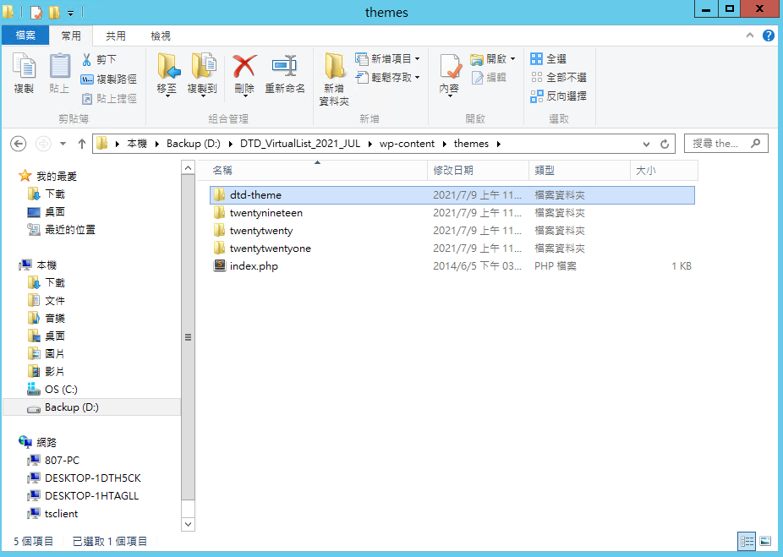
新增一個 custome theme
到 WordPress 網站所在的實體位置 依序進入：wp-content/themes
創建新的資料夾， 儲存 custom theme 的內容
WordPress 專案位置
進入目標位置
每個資料夾都是不同的 theme

Slide 41
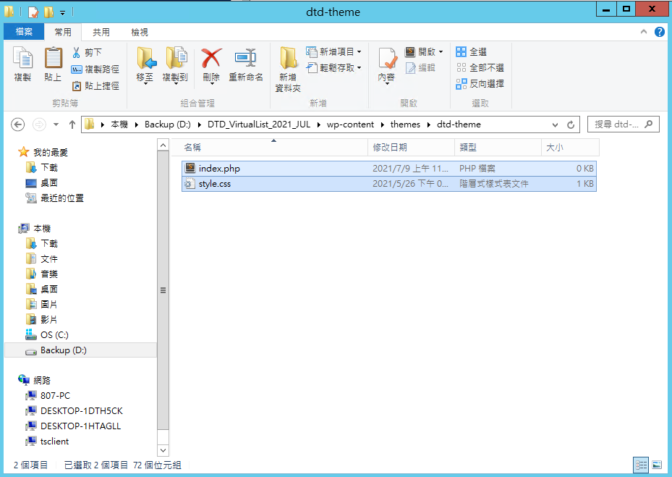
新增一個 custome theme
進入 custom theme 資料夾， 新增 index.php, style.css

Slide 42
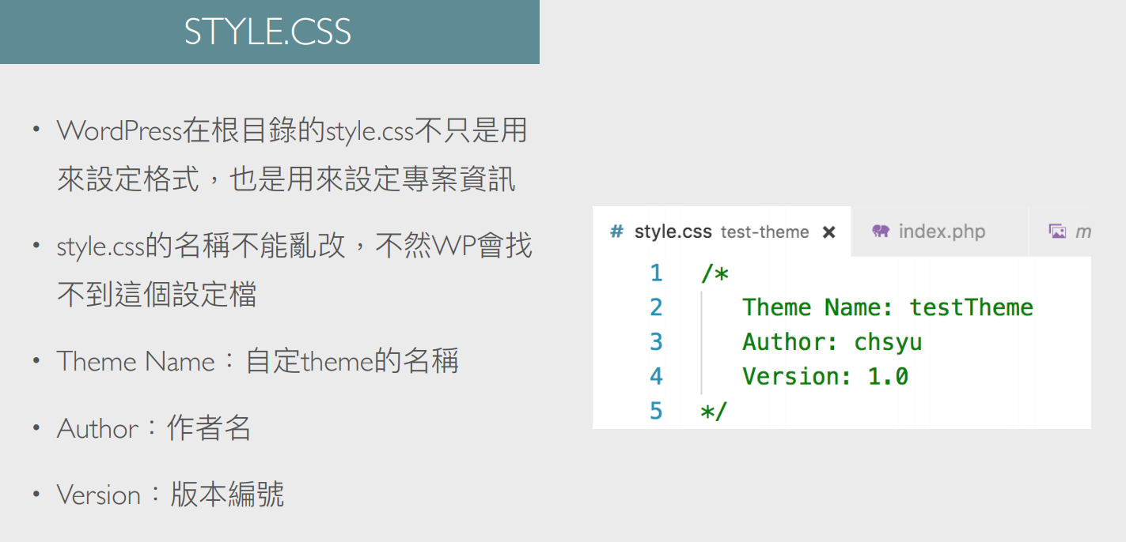
新增一個 custome theme

Slide 43
第三章：下載預設的專案並修改設定內容
在 custom theme 的資料夾中，建立 React App

Slide 44
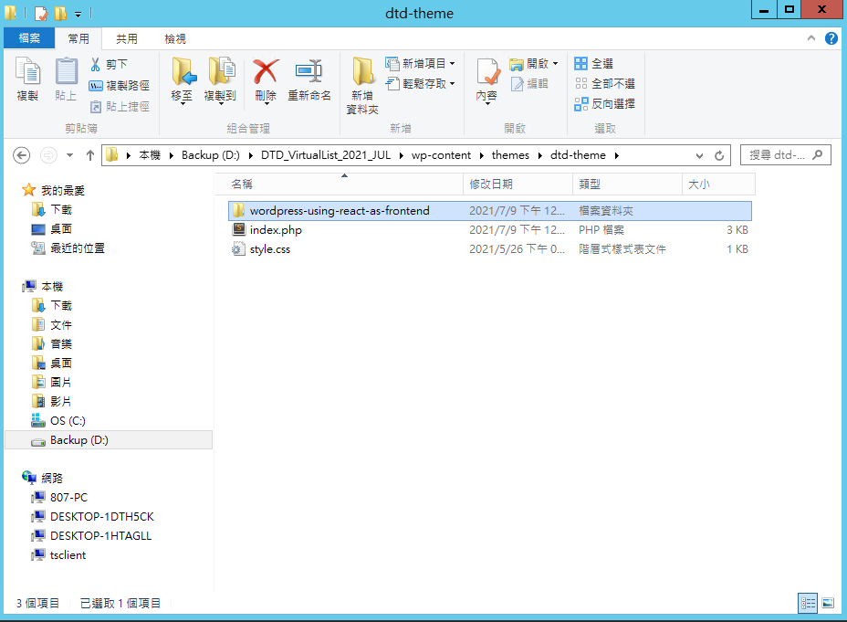
於 custom theme 中使用 git clone 專案
Clone 網址：https://github.com/NTUE-Arduino-Lab/wordpress-using-react-as-frontend.git
此為範本專案，下載完畢後 請以另一 git 專案儲存

Slide 45
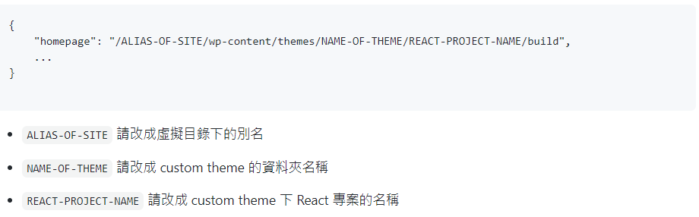
修改 package.json 的設定

Slide 46
修改範例

Slide 47
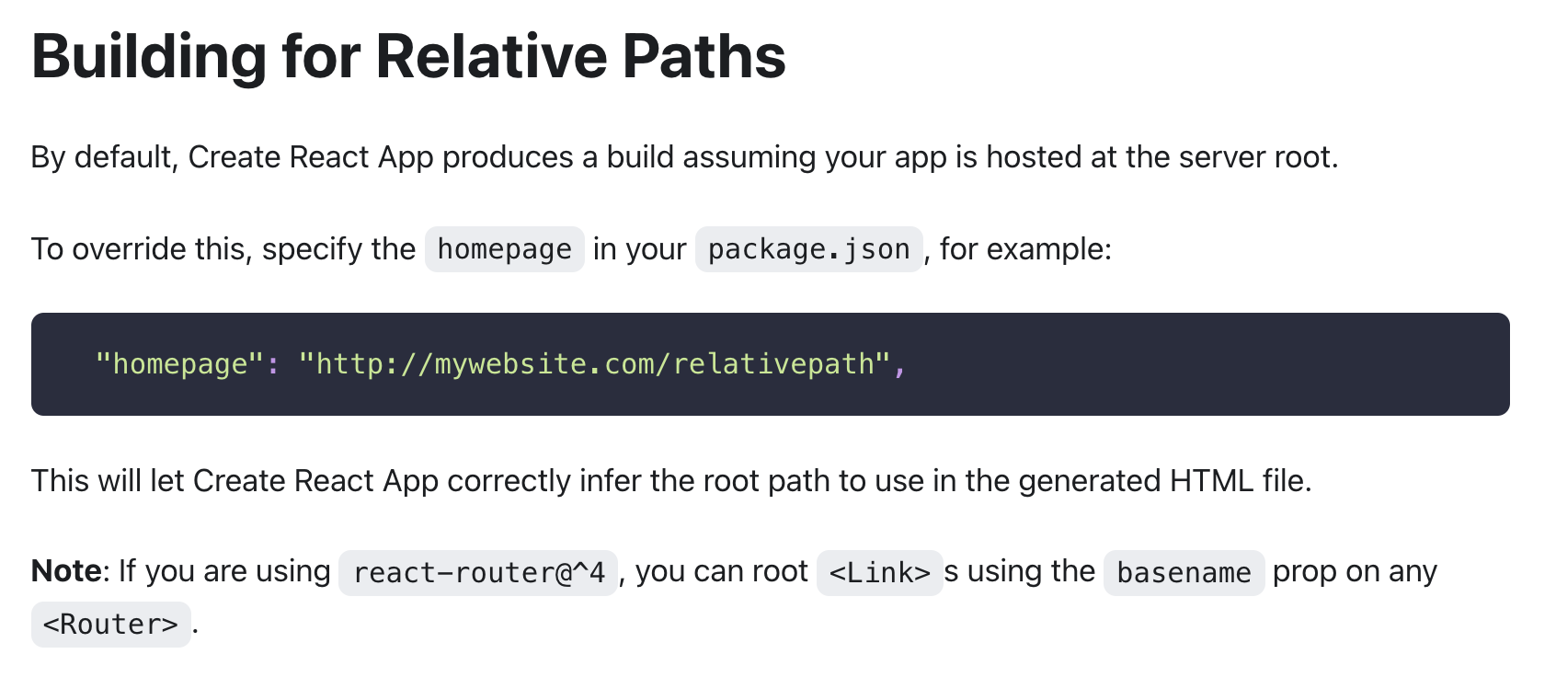
為何需要 homepage
設定 homepage 讓 index.html 能正確找到 static/js/* 以及 static/css/*

Slide 48
該 React 專案的使用規則
mu-plugins 資料夾：撰寫 WordPress REST api 之處
public/assets 資料夾：放置靜態圖片與資料的位置
以上兩個資料夾，會於 build 指令執行後，複製至適當的位置

Slide 49
該 React 專案事先具備了
資料夾分類（詳見系網前端說明文件）
程式碼書寫風格檢查
react-router-dom，使用 HashRouter

Slide 50
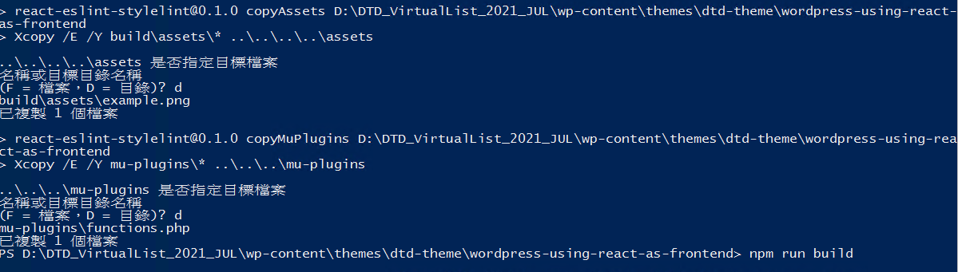
修改完畢後執行 build 指令
首次執行，選擇複製整個目錄 D

Slide 51
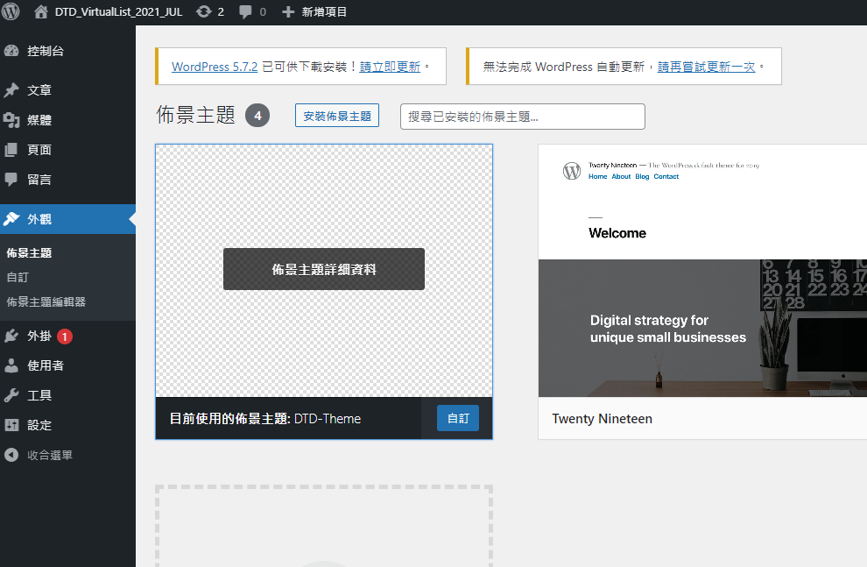
執行 build 完畢，回到 WordPress 後台啟用 custom theme
啟用後，點擊紅框 可前往網站前台

Slide 52
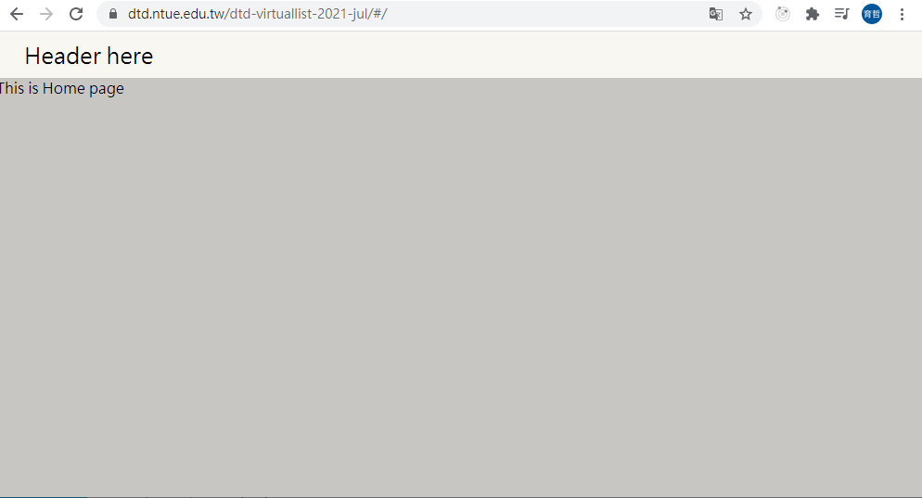
網站前台

Slide 53
第四章：複製現有的網站資料至新的 WordPress 網站
透過 WordPress 工具

Slide 54
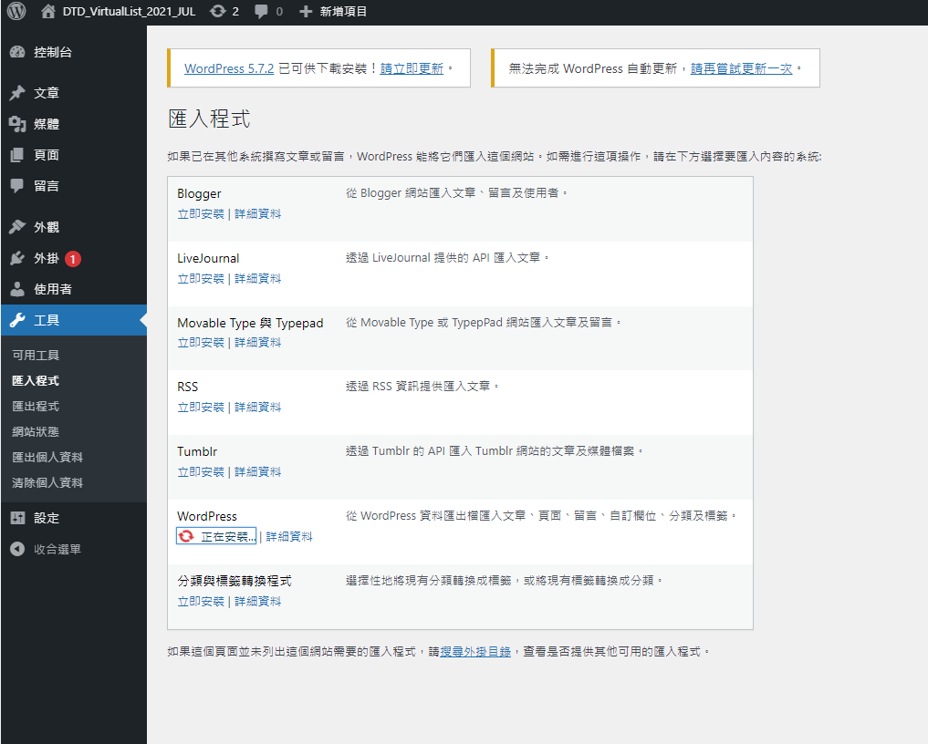
若為改版現有網站…
將現有的資料複製出來，會是最佳的做法
方式透過 WordPress 工具
匯入、匯出皆使用同一工具

Slide 55
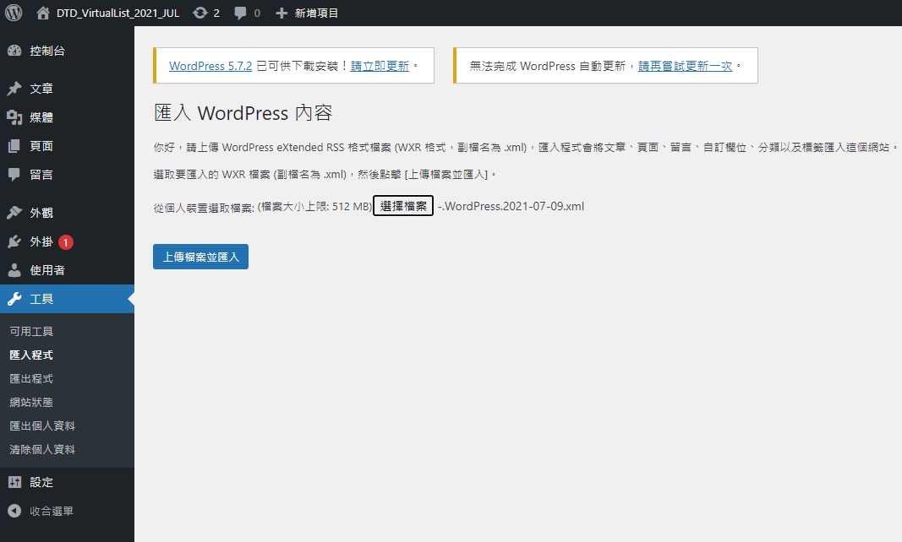
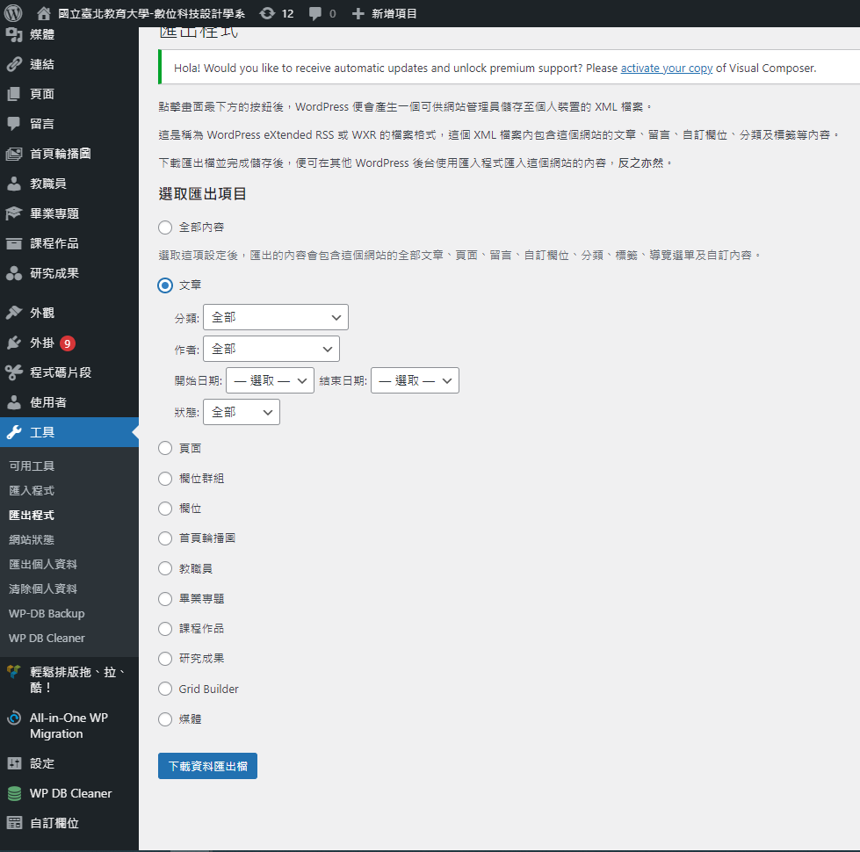
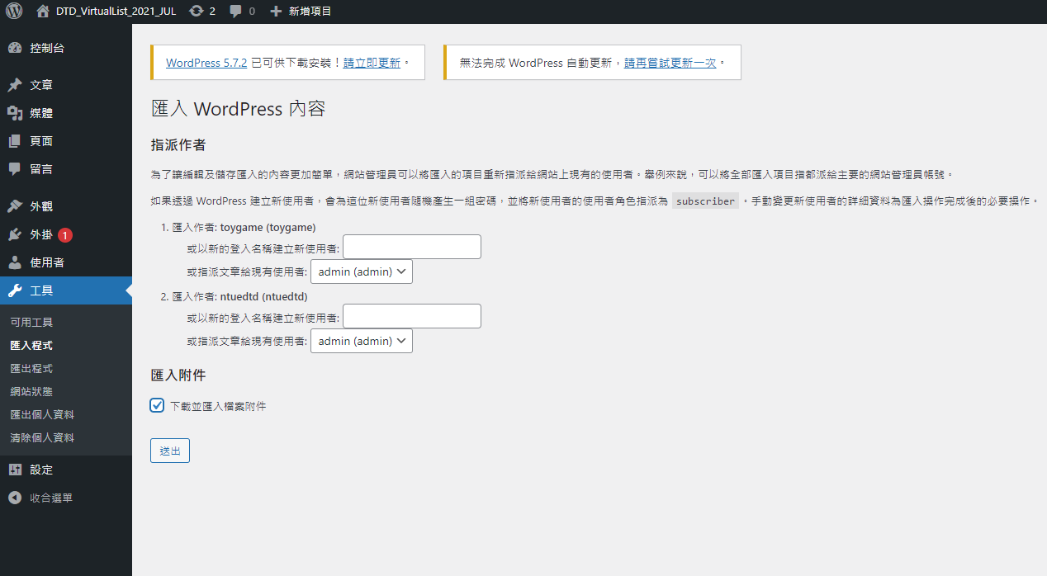
以改版後的系網為例
匯出 產生
匯入 指派作者
.xml 設定檔

Slide 56
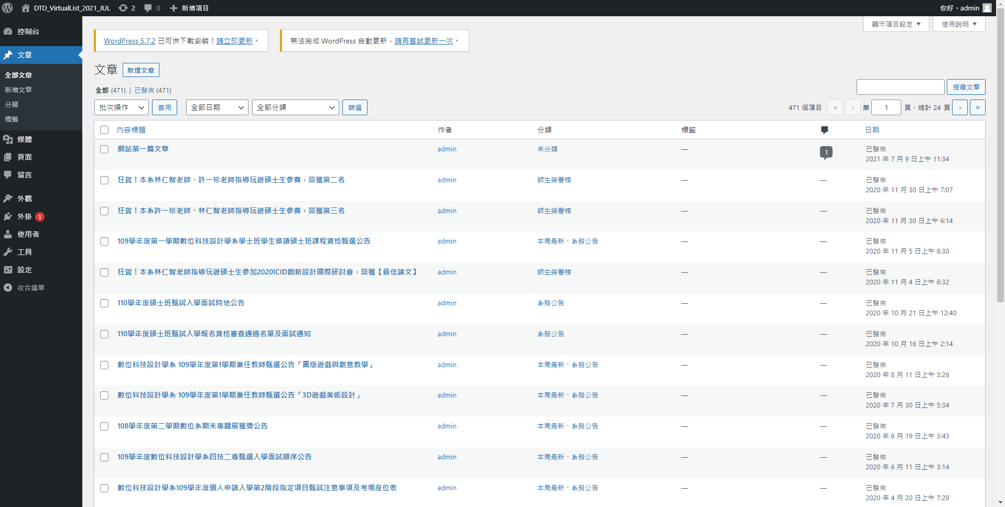
匯入結果
若出現錯誤，重整即可

Slide 57
第五章：網站程式碼更新方式

Slide 58




專案的開發架構
dtd.ntue.edu.tw/development ( 開發測試用 )
開發時，手動 or 自動抓取程式碼的更新
本地開發完畢後上傳 github
於開發完畢後，將資料與原網站合併
dtd.ntue.edu.tw/production ( 原網站 )

Slide 59
自動更新方式參考…
建立一個 power-shell script
利用 windows 排程服務，固定時間執行
或在有更新時，登入遠端桌面，手動執行該 script

Slide 60
合併原網站資料方式參考
系網文件資料/主機配置、專案設定相關/將修改後的與原本 wordpress 網站合併.pptx

